Slide 1
Kiosk
Made by 함중욱

Slide 2

Index
스케치 p.2
Persona P.3~6
Kiosk 소개 p.7~24
코딩 p.25~54
후기 p.55

Slide 3
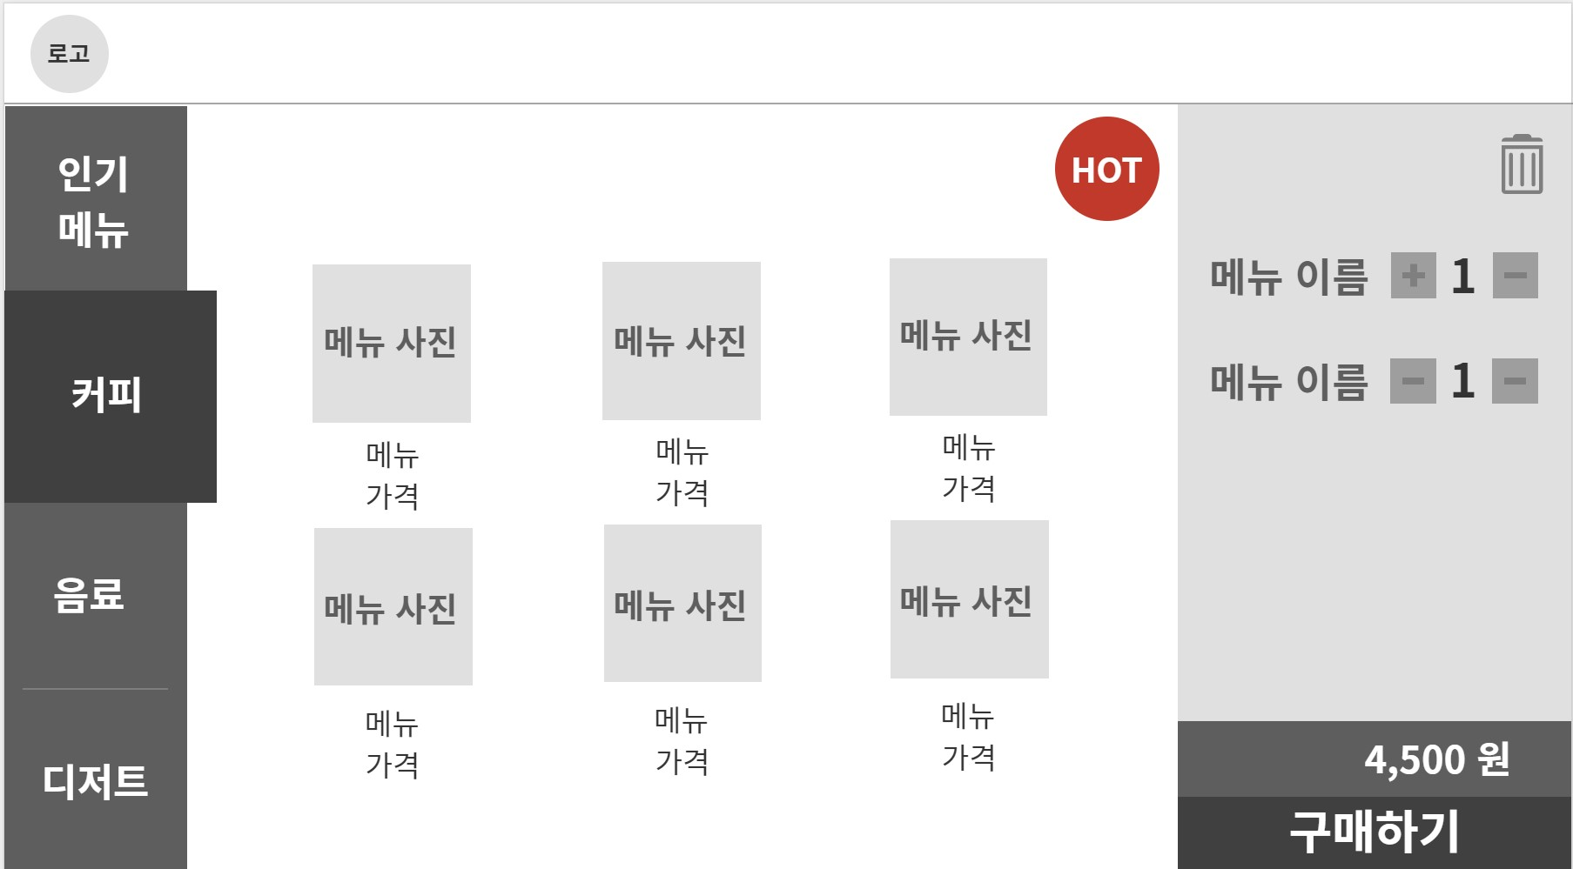
스케치
2

Slide 4
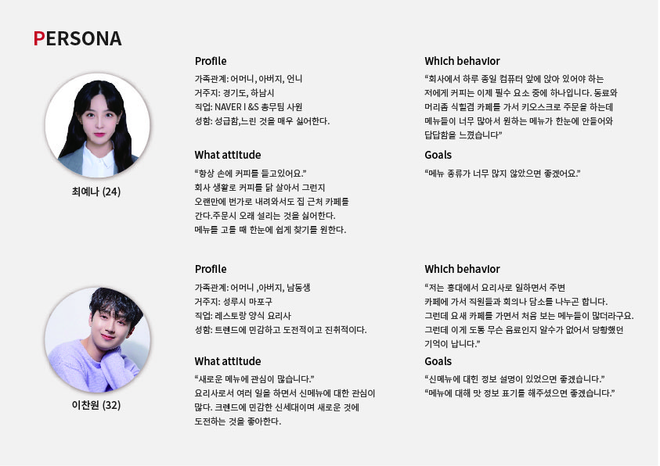
Persona
3

Slide 5
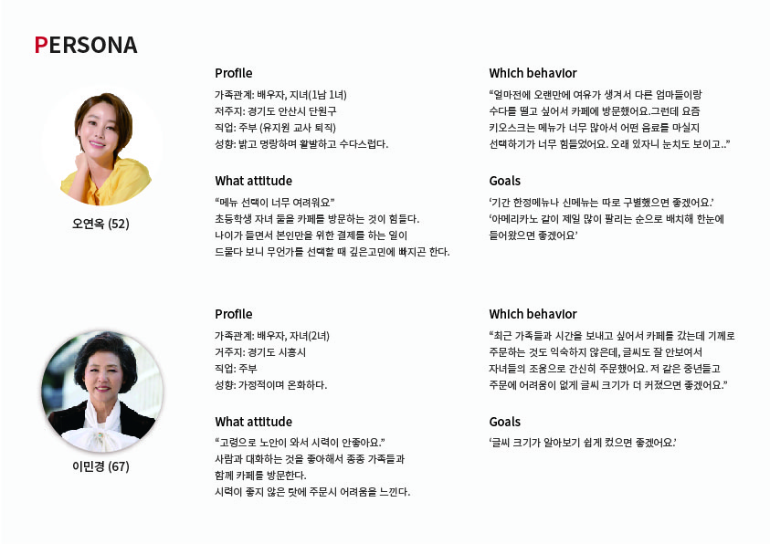
Persona
4

Slide 6
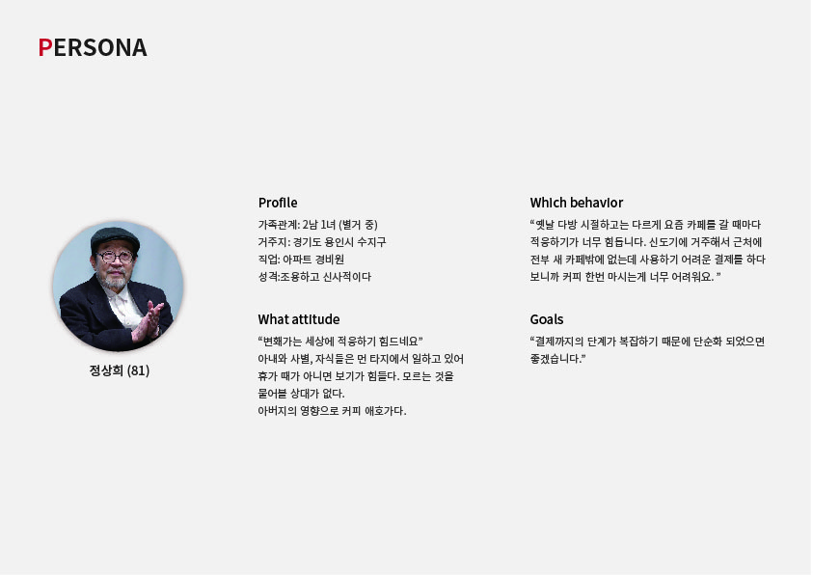
Persona
5

Slide 7
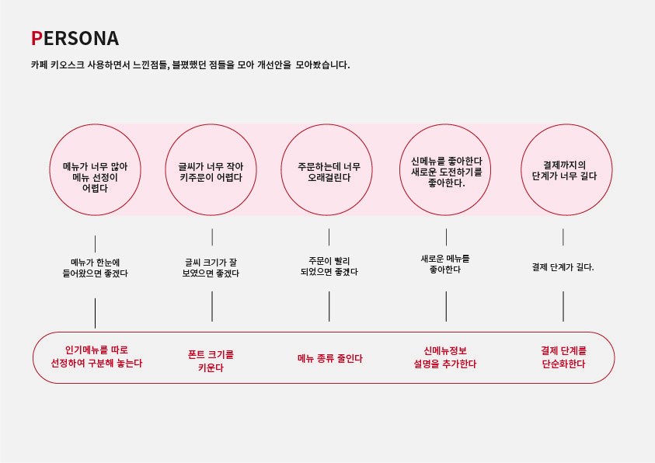
Persona 니즈 개선안
6

Slide 8
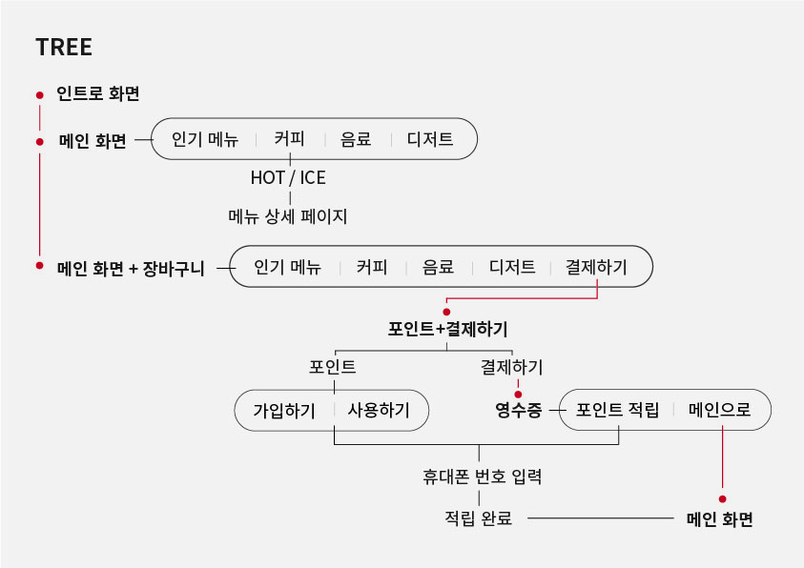
Kiosk 소개
7

Slide 9
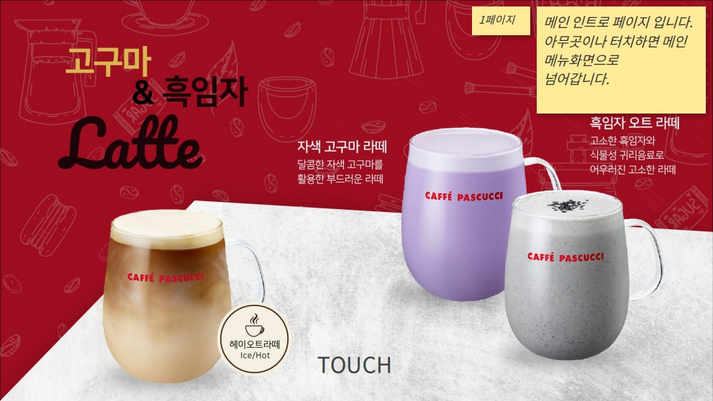
Kiosk 소개
8

Slide 10
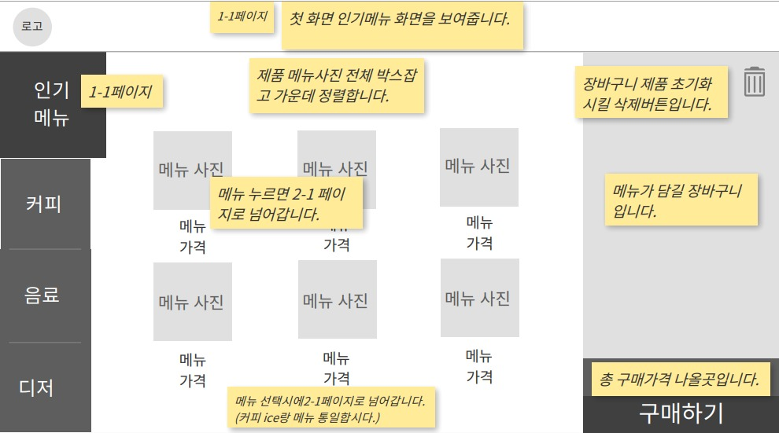
Kiosk 소개
9

Slide 11
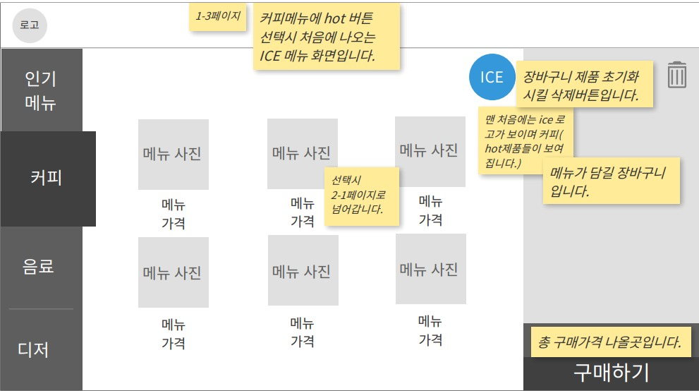
Kiosk 소개
10

Slide 12
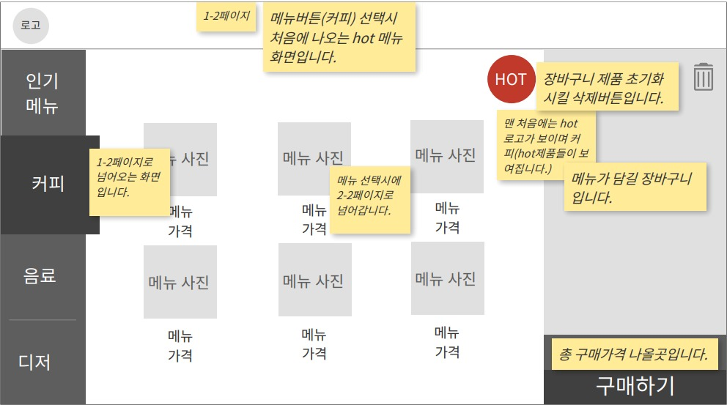
Kiosk 소개
11

Slide 13
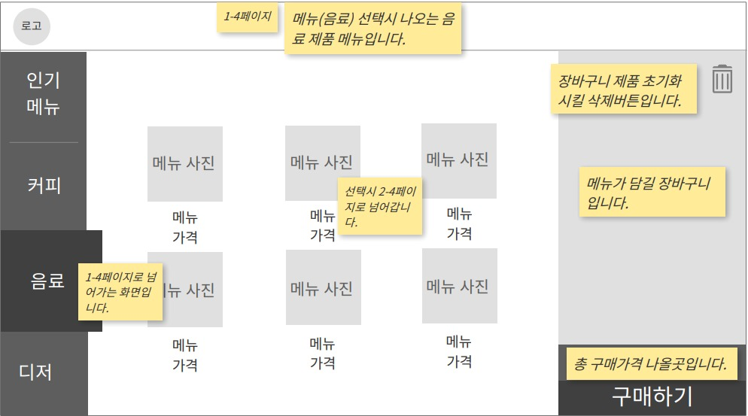
Kiosk 소개
12

Slide 14
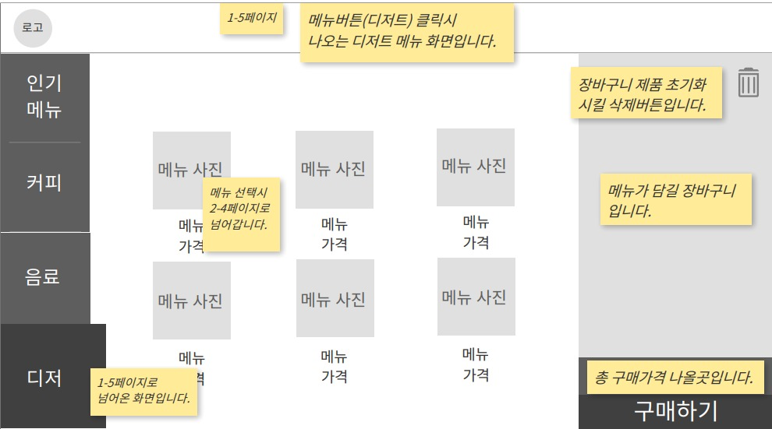
Kiosk 소개
13

Slide 15
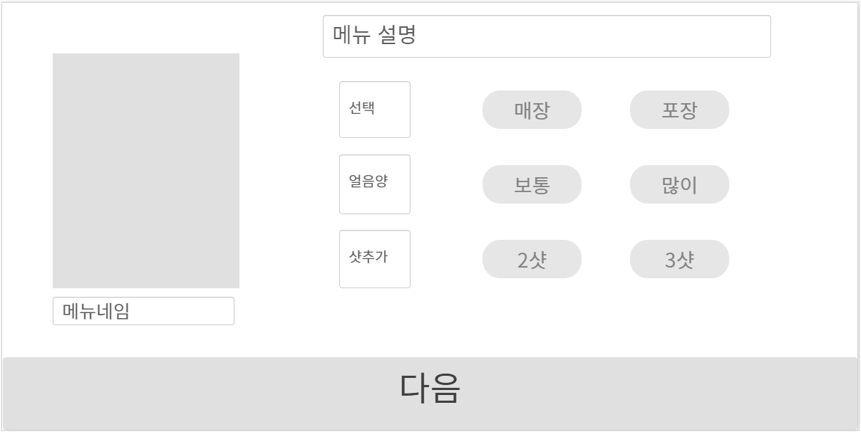
Kiosk 소개
14

Slide 16
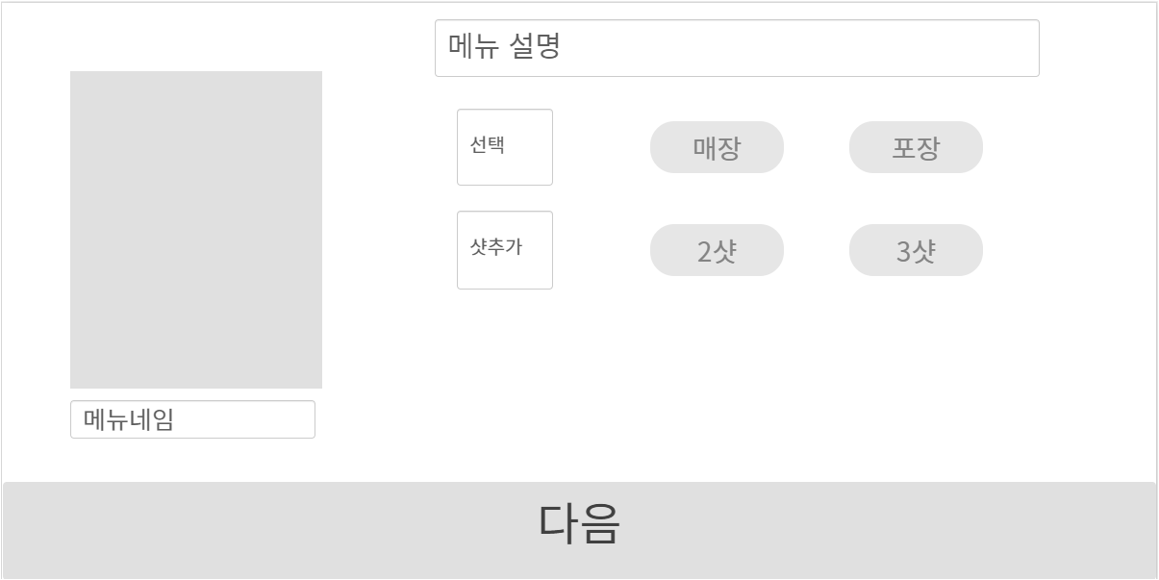
Kiosk 소개
15

Slide 17
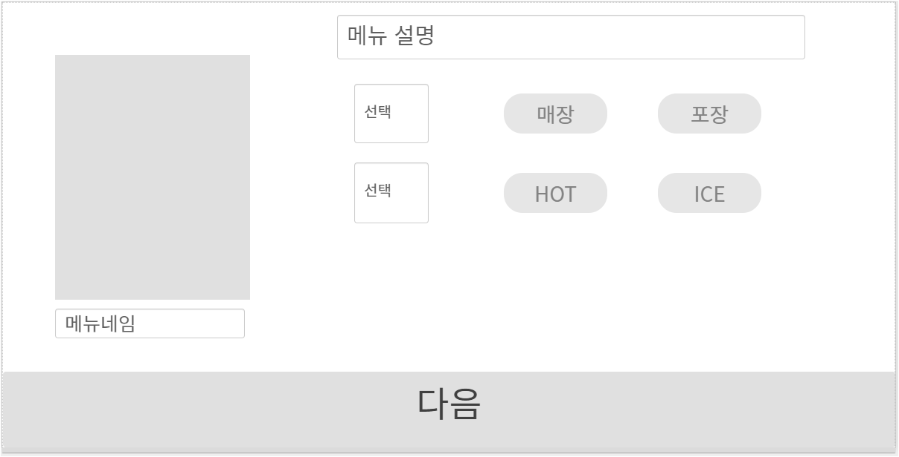
Kiosk 소개
16

Slide 18
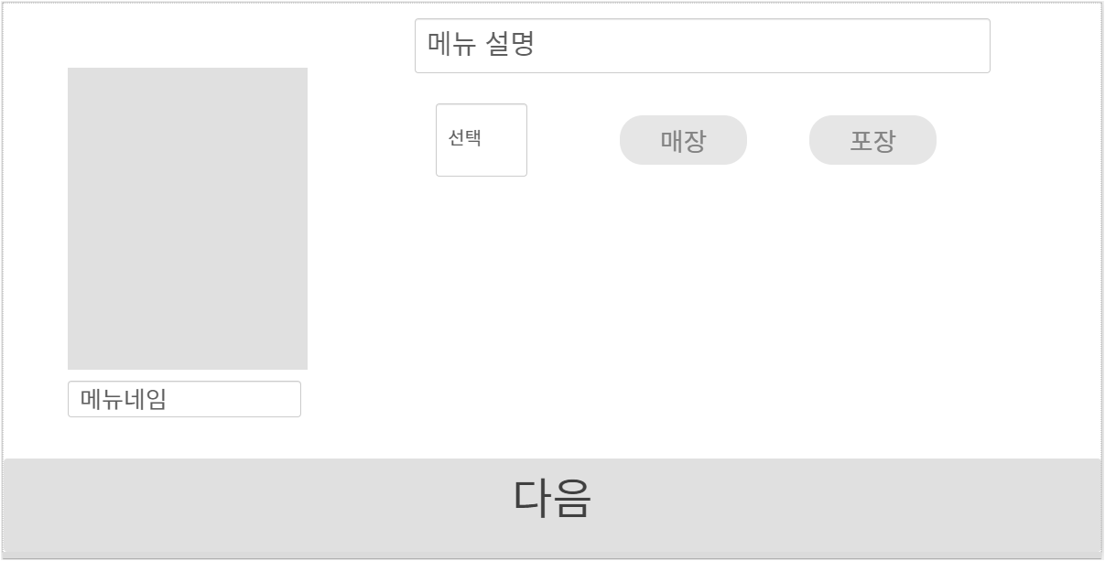
Kiosk 소개
17

Slide 19
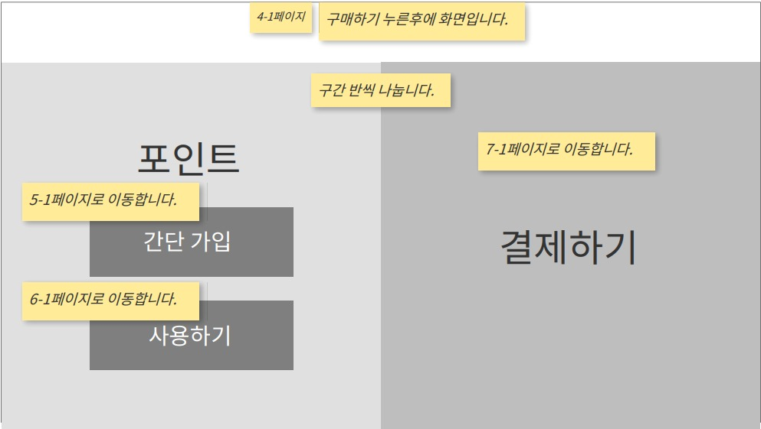
Kiosk 소개
18

Slide 20
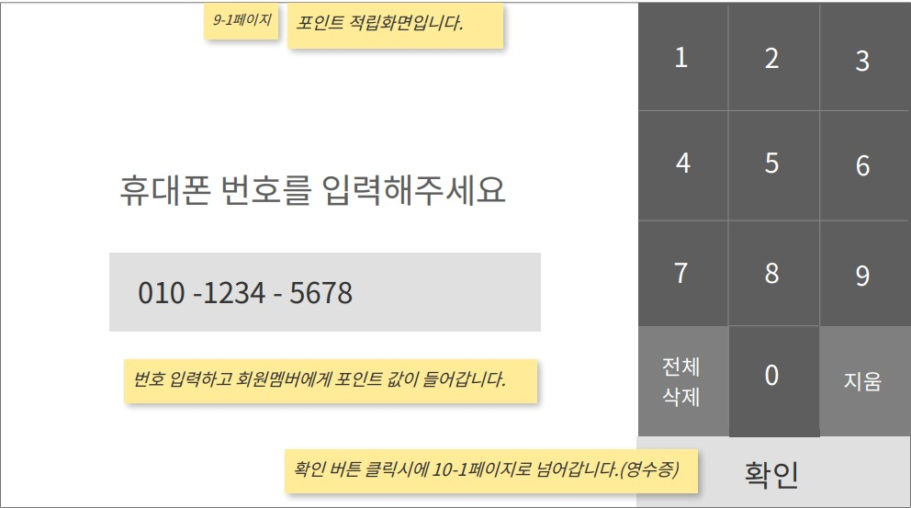
Kiosk 소개
19

Slide 21
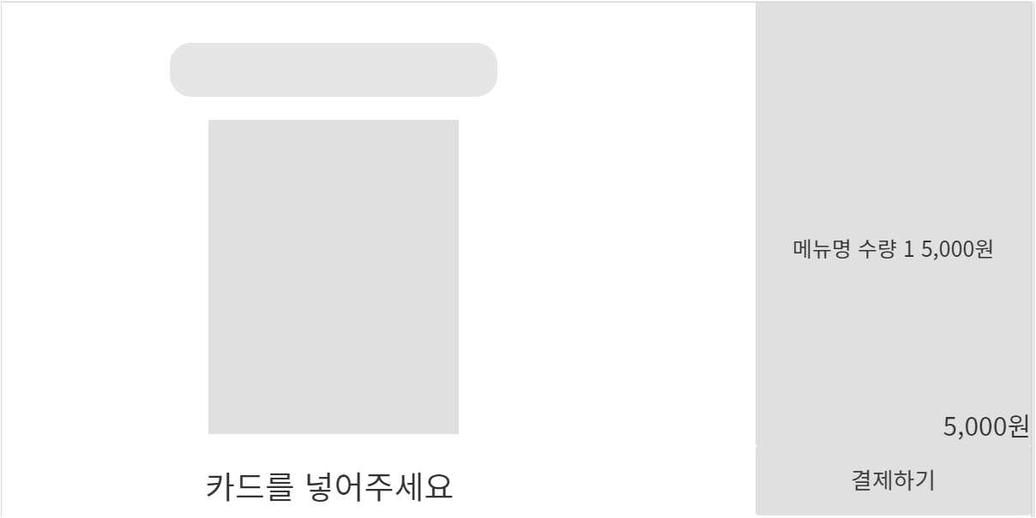
Kiosk 소개
20

Slide 22
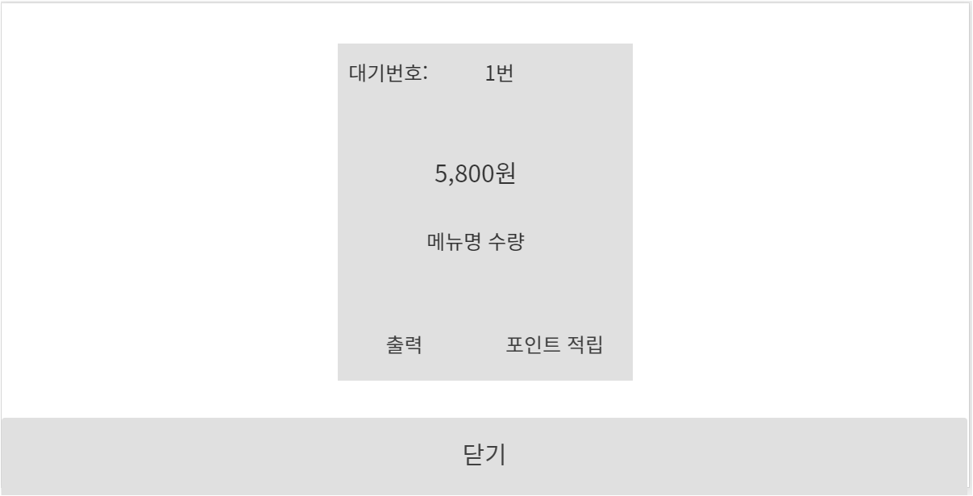
Kiosk 소개
21

Slide 23
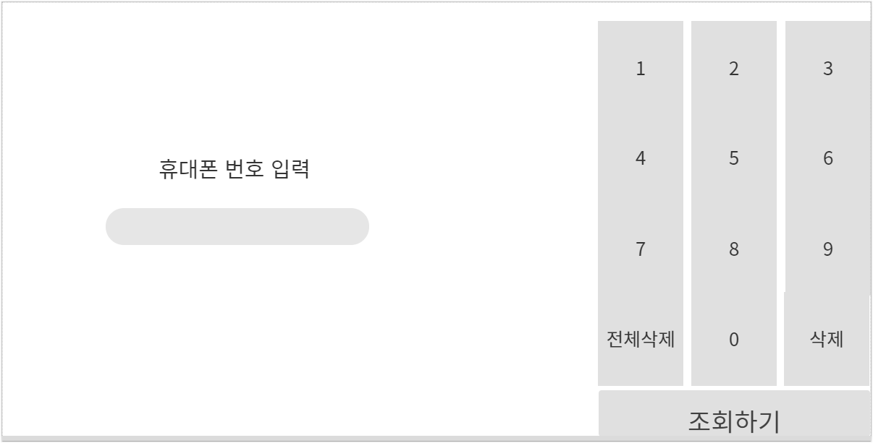
Kiosk 소개
22

Slide 24
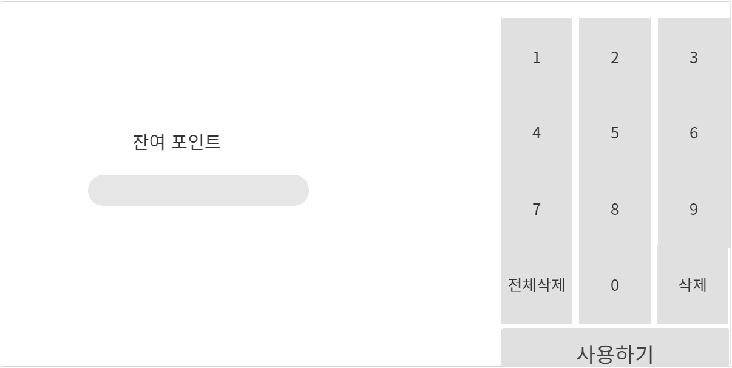
Kiosk 소개
23

Slide 25
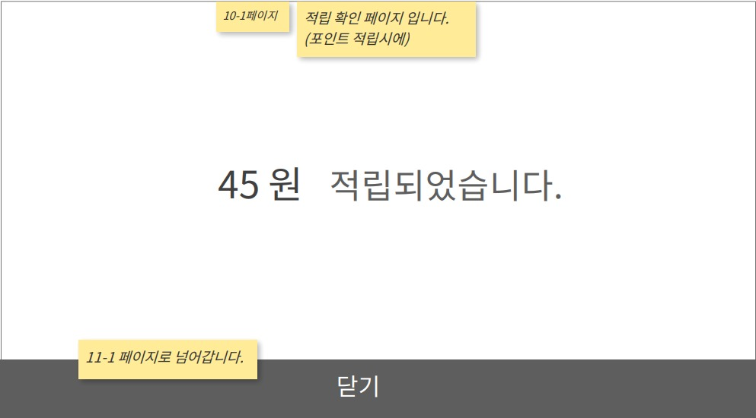
Kiosk 소개
24

Slide 26
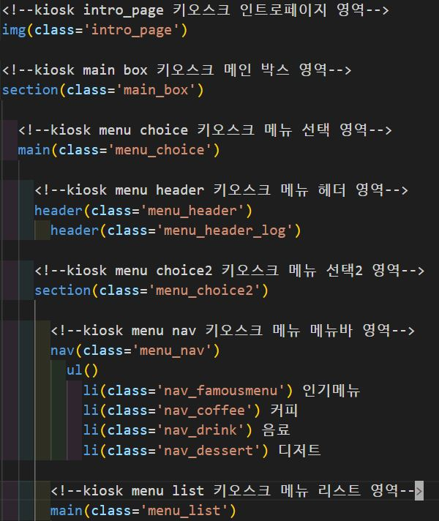

Code
Html Code
Kiosk Main Box Menu
관련 영역
Kiosk Header
메뉴 헤더
관련 영역
Kiosk Nav
메뉴 네브바
관련 영역
25

Slide 27
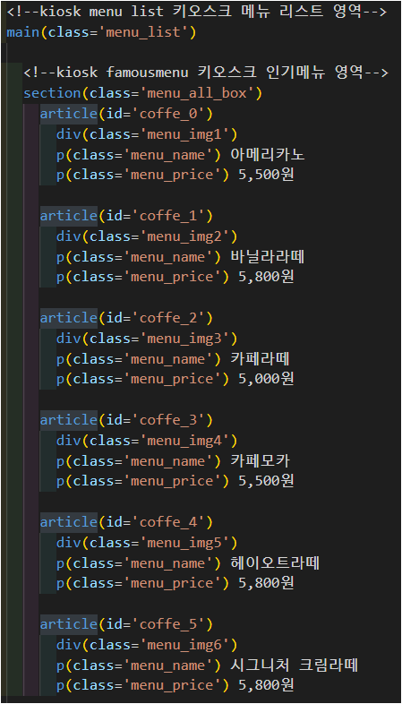
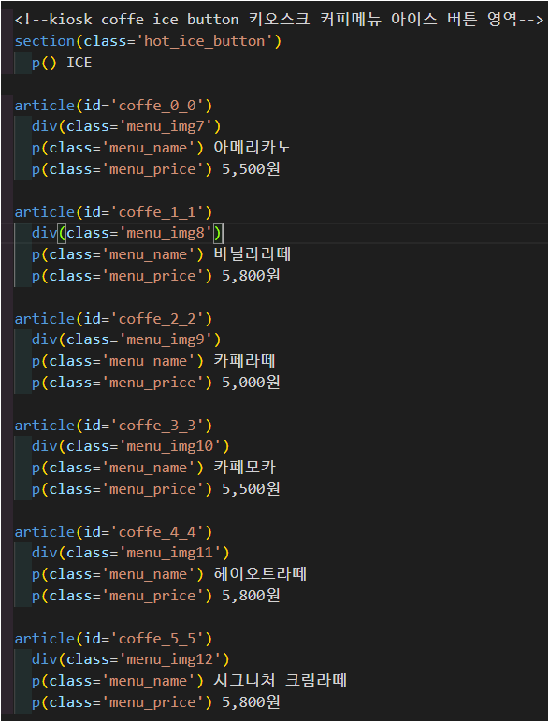
Code
Html Code
Kiosk Menu
인기메뉴 &
커피 아이스 메뉴 관련 영역
26

Slide 28
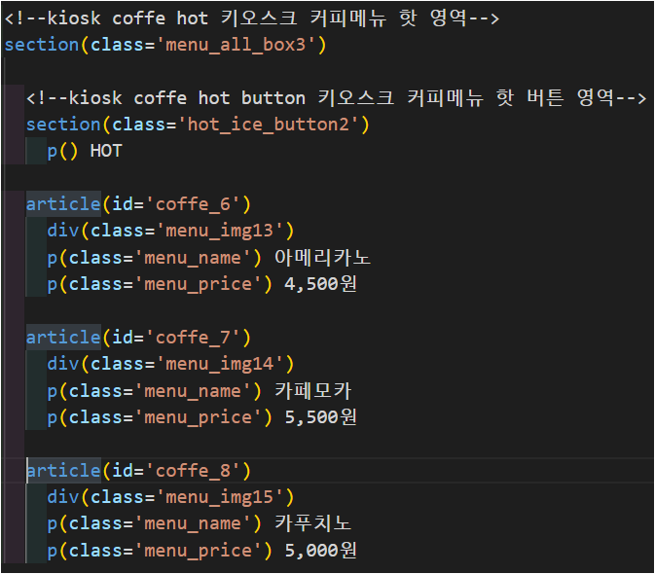
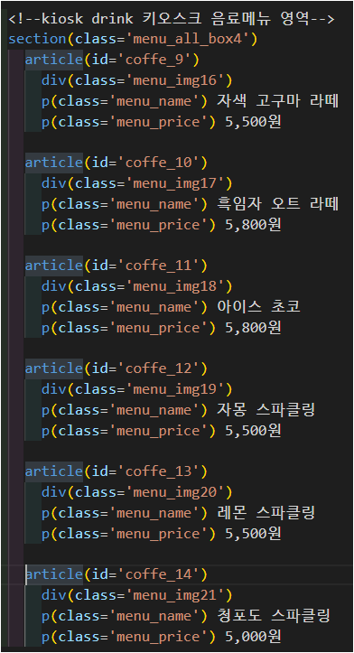
Code
Html Code
Kiosk Menu
커피 핫 &
음료 메뉴
관련 영역
27

Slide 29
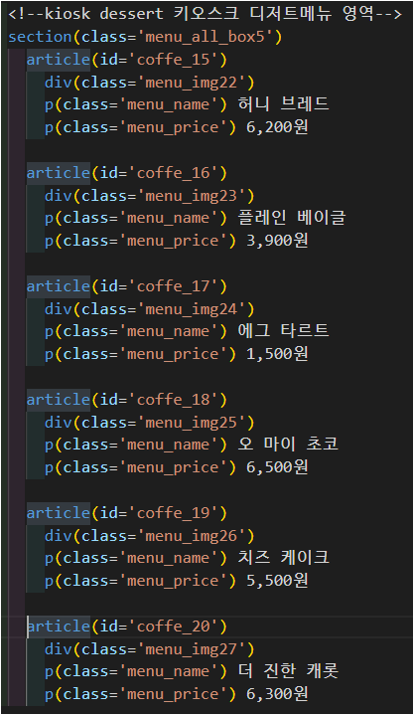
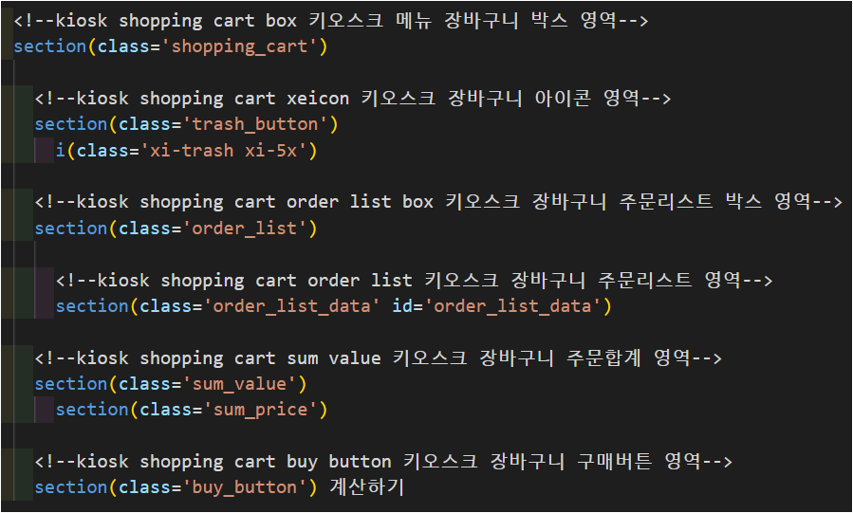
Code
Html Code
Kiosk Menu
디저트 &
장바구니
관련 영역
28

Slide 30
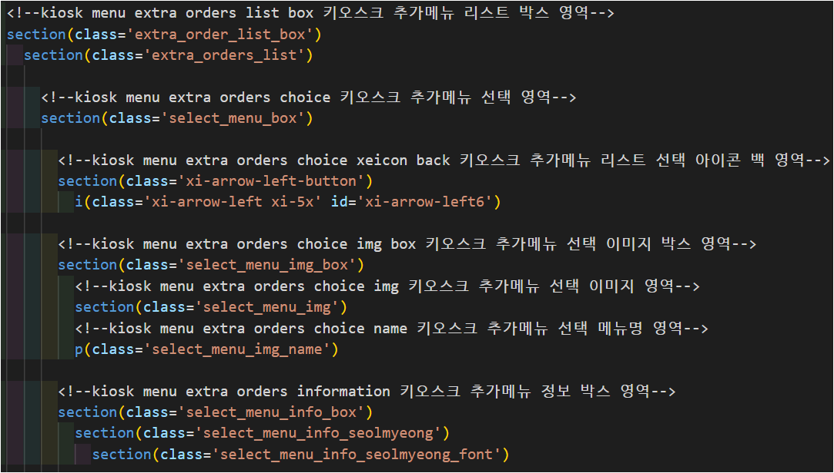
Code
Html Code
Kiosk Menu
extra order 추가 선택 메뉴
관련 영역
29

Slide 31
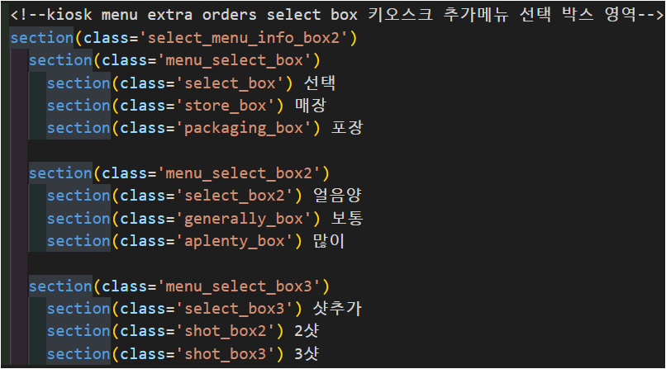
Code
Html Code
Kiosk Menu
extra order 추가 선택 메뉴
관련 영역
30

Slide 32
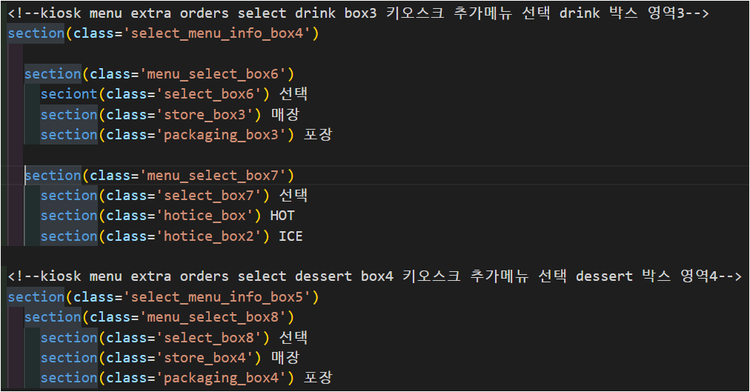
Code
Html Code
Kiosk Menu
extra order 추가 선택 메뉴
관련 영역
31

Slide 33
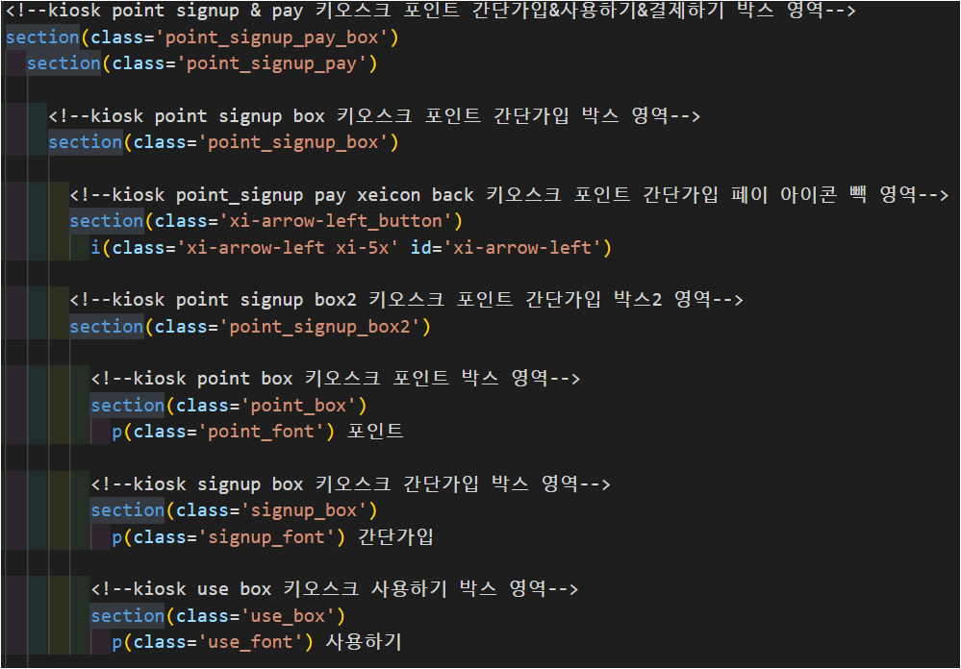
Code
Html Code
Point signup
포인트 간단가입 관련 영역
32

Slide 34
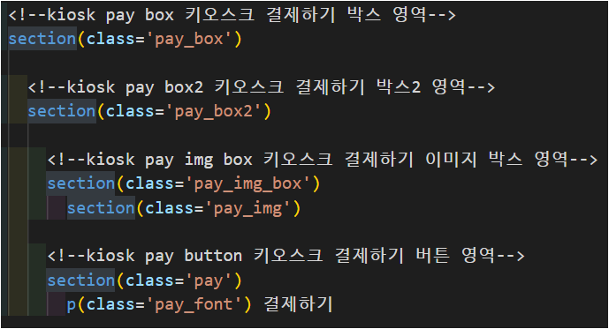
Code
Html Code
Point signup
포인트 간단가입 관련 영역
33

Slide 35
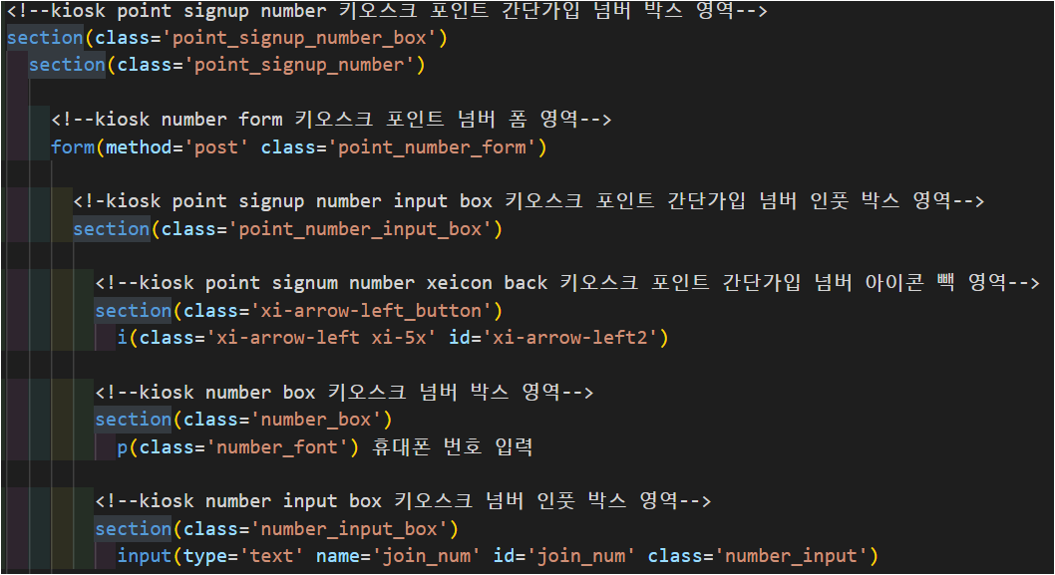
Code
Html Code
Point Number
포인트 넘버입력 관련 영역
34

Slide 36
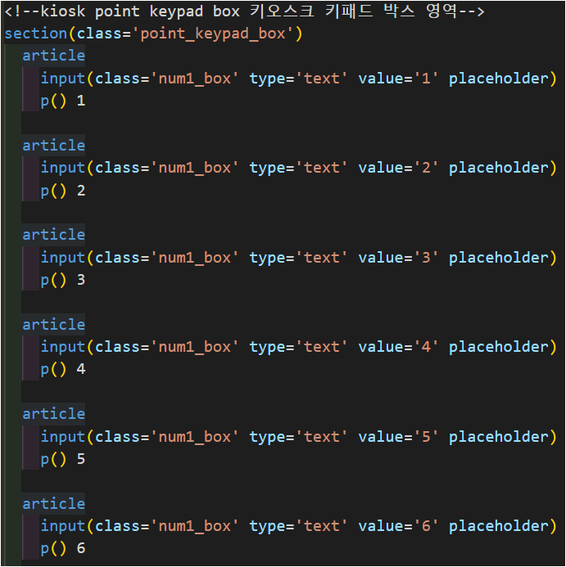
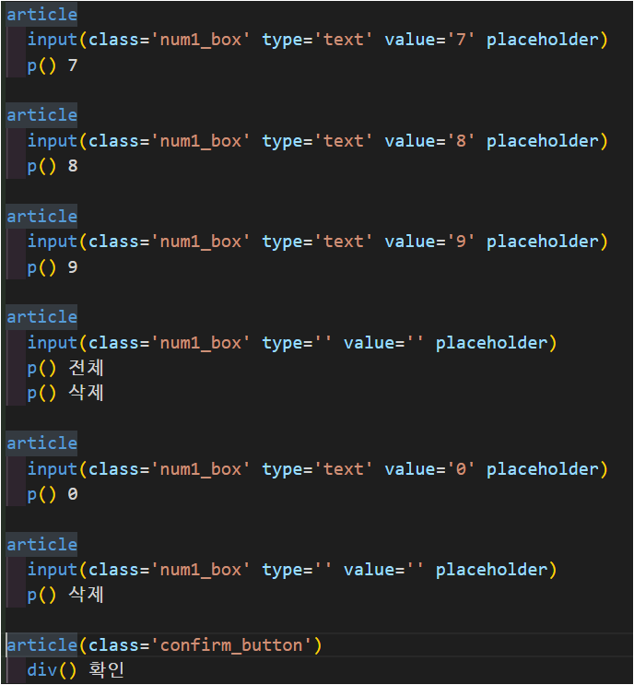
Code
Html Code
Point Number
포인트 넘버입력 관련 영역
35

Slide 37
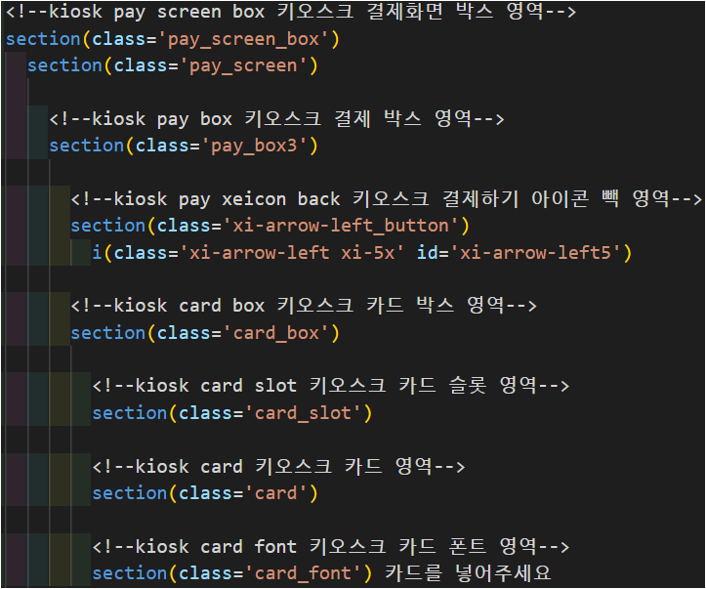
Code
Html Code
Pay Screen
카드 결제 화면 관련 영역
36

Slide 38
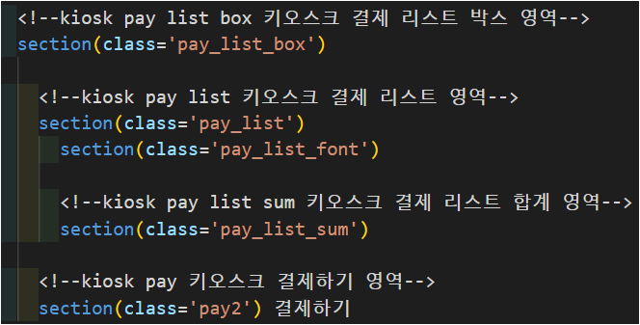
Code
Html Code
Pay Screen
카드 결제 화면 관련 영역
37

Slide 39
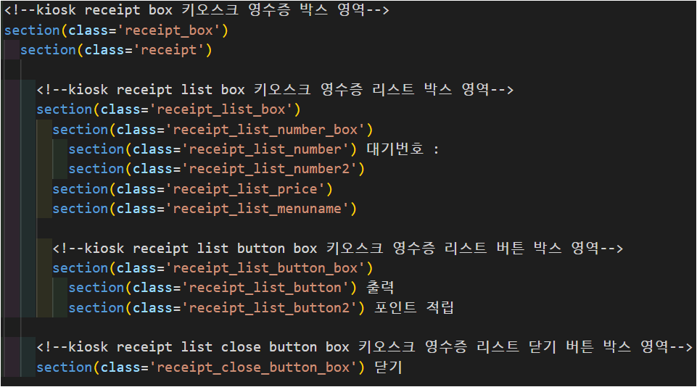
Code
Html Code
Receipt 영수증
영수증 결제내역 관련 영역
38

Slide 40
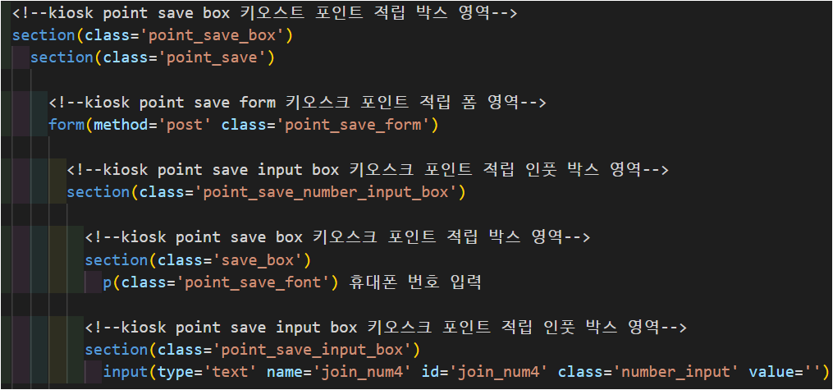
Code
Html Code
Point
결제시 포인트 적립 넘버 관련 영역
39

Slide 41
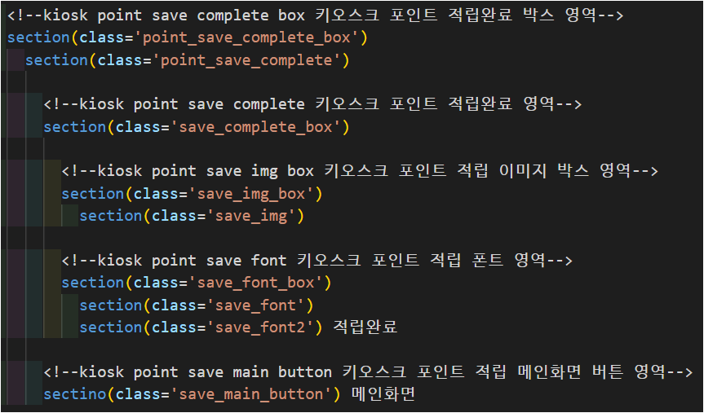
Code
Html Code
Point
결제후 포인트 적립 관련 영역
40

Slide 42
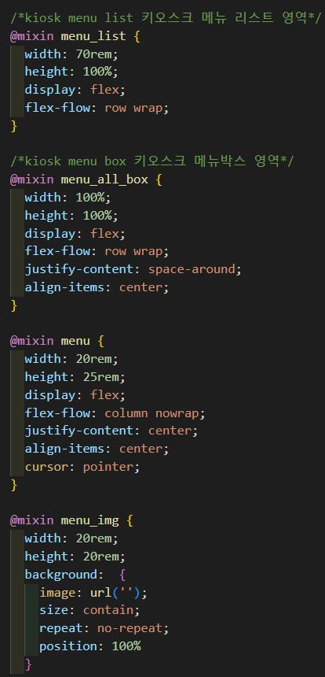
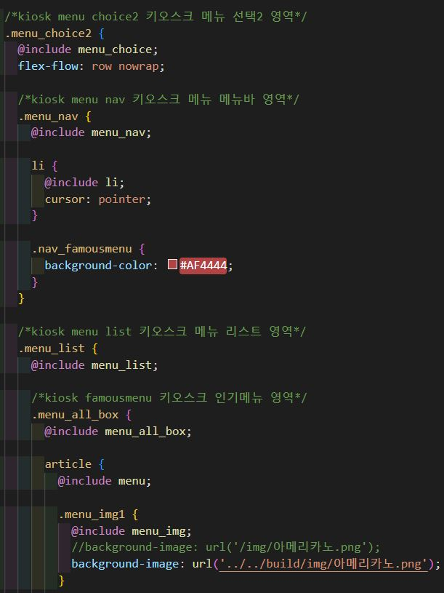
Code
Css Code
menu 메뉴 관련 영역
41

Slide 43
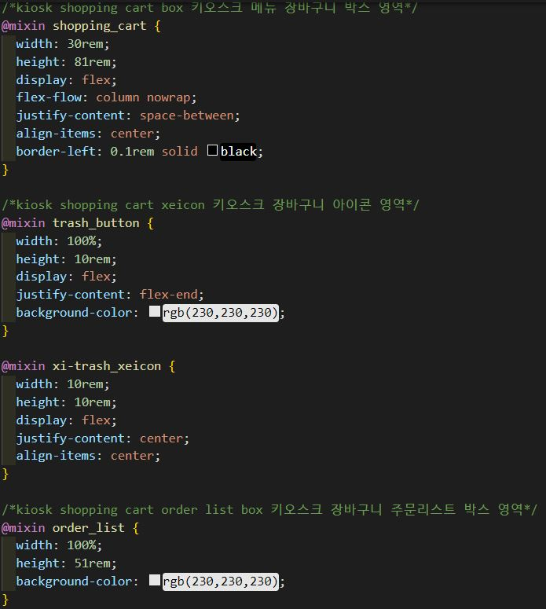
Code
Css Code
장바구니 관련 영역
42

Slide 44
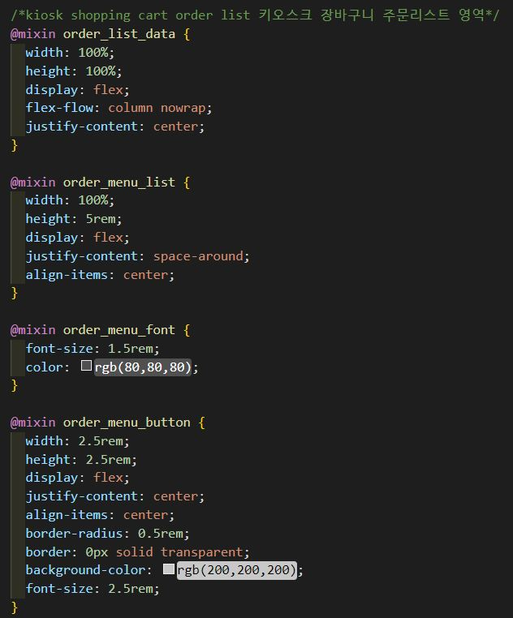
Code
Css Code
장바구니 관련 영역
43

Slide 45
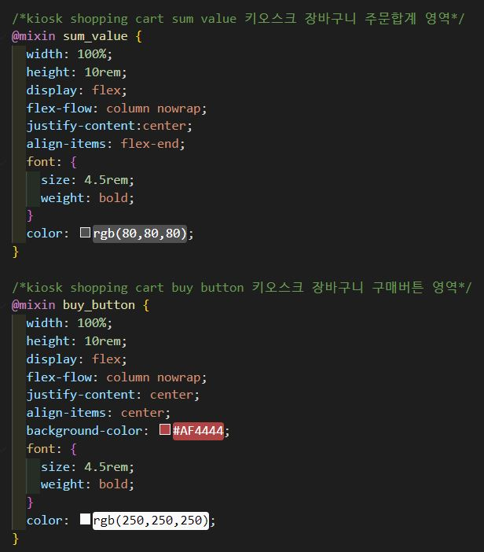
Code
Css Code
장바구니 관련 영역
44

Slide 46
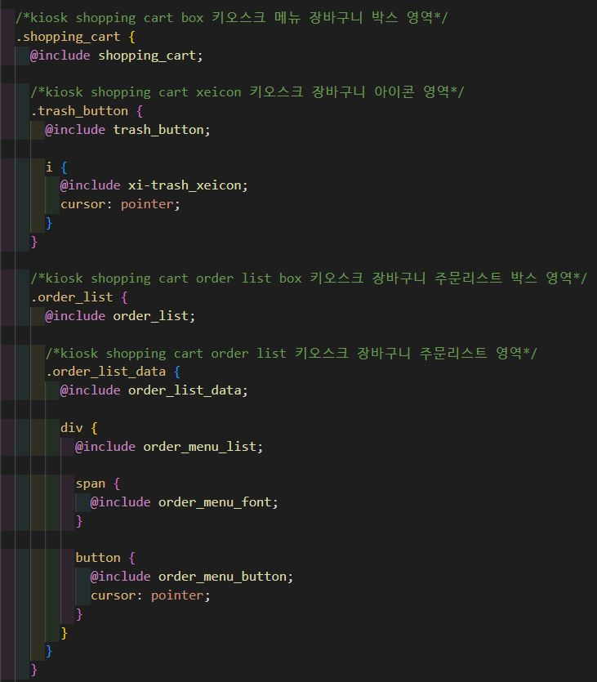
Code
Css Code
장바구니 관련 영역
45

Slide 47
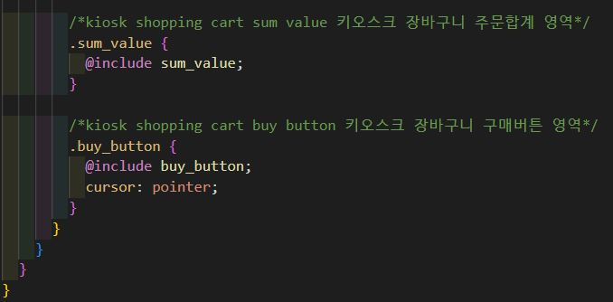
Code
Css Code
장바구니 관련 영역
46

Slide 48

Code
Script Code
json을 이용한 인트로 페이지 관련 영역
47

Slide 49

Code
Script Code
장바구니 합계
관련 영역
장바구니 화면에 해당 메뉴가 담기게 하는 영역
48

Slide 50

Code
Script Code
장바구니 합계
관련 영역
결제화면 영수증 화면에 메뉴명과 메뉴가격이 담김
49

Slide 51

Code
Script Code
장바구니 합계
관련 영역
장바구니 메뉴 수량 연산 , 제거
관련 영역
50

Slide 52

Code
Script Code
장바구니 합계
관련 영역
메뉴 클릭시 장바구니에 해당 메뉴가 담김
51

Slide 53

Code
Script Code
장바구니 합계
관련 영역
메뉴 클릭시 장바구니에 해당 메뉴가 담김
52

Slide 54

Code
Script Code
장바구니 합계
관련 영역
button 클릭시 메뉴 수량 연산 관련 영역
53

Slide 55

Code
Script Code
Point Number Keypad
포인트 넘버키패드 관련 영역
54

Slide 56
후기
프로젝트를 접하면서 소비자 위주의 소비자 편의성을 생각하며 인터페이스를 구성하는데 있어서 어떠한 방식으로 가야하는지 어려움이 많았다.
인터페이스 구성부터 기능 로직의 구성까지 많은 고민을 하여 디자인하고 설계를 하였지만 작업을 하면서 수정이 필요한 부분이 많았다.
프로젝트를 진행하면서 각각의 프로젝트 특징마다 소비자의 사용성 편의성을 고려한 디자인 인터페이스의 중요성을 알게 되었다.
기술구현에 있어 작업도중 여러 문제로 인하여 어려움을 겪으면서
로직을 분석 하는데 있어 좀더 알기 쉽게 보기 편하거나 분석 하기 쉽게 구현을 해야 겠다고 생각을 하게 되었다.
55

